Slide 1
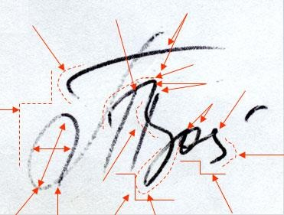
МИНИСТЕРСТВО ЮСТИЦИИ РОССИЙСКОЙ ФЕДЕРАЦИИ
СВИДЕТЕЛЬСТВО О РЕГИСТРАЦИИ ОТ 23.01.2014 № 7314050210 АВТОНОМНОЙ НЕКОММЕРЧЕСКОЙ ОРГАНИЗАЦИИ
НАЦИОНАЛЬНЫЙ
ЭКСПЕРТНО-КРИМИНАЛИСТИЧЕСКИЙ
ЦЕНТР
«СУДЭКС»
АНО НЭКЦ «СУДЭКС», РФ, 432017, г. Ульяновск, тел (8422)75-73-45, e-mail: sudekc@rusneks.ru, www. rusnekc.ru.

Slide 2
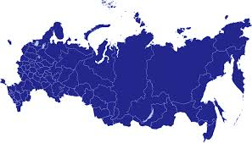
О компании
АНО НЭКЦ «СУДЭКС» –динамично развивающаяся российская компания, представляющая эффективные решения для бизнеса в сфере профессиональных услуг с 2014 г.
Компанией ежегодно реализуется более 2500 проектов, исследований, экспертиз
Наличие специалистов разных областей способствует эффективному решению задач клиента – комплексный подход
Мы оказываем наши услуги в 6 регионах России
Notes:
цвет может не зеленый?:

Slide 3
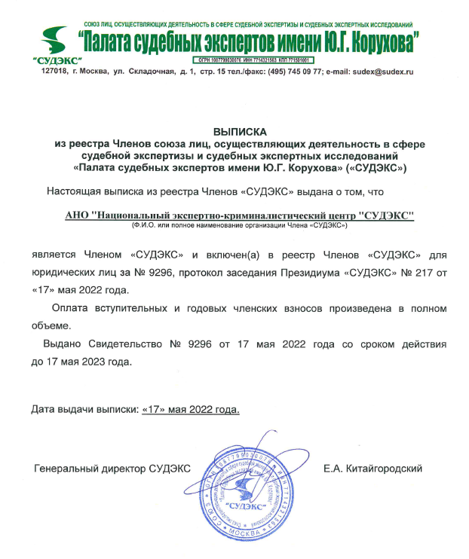
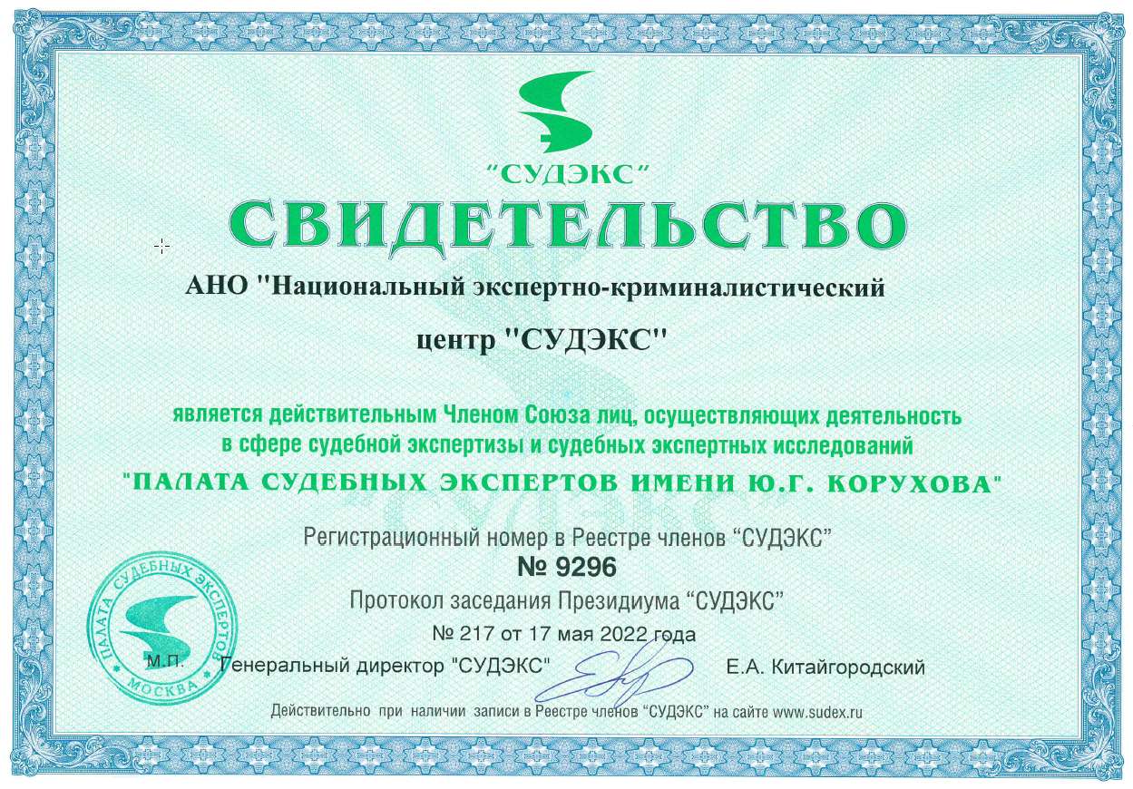
О компании
08 апреля 2022 года изменилось наименование автономной некоммерческой организации «Национальный экспертно-криминалистический центр». Новое наименование – автономная некоммерческая организация «Национальный экспертно-криминалистический центр «СУДЭКС», или сокращенно АНО НЭКЦ «СУДЭКС». (свидетельство о государственной регистрации некоммерческой организации № 7314050210 от 18 апреля 2022г.)
17 мая 2022 года мы стали являться Членом палаты судебных экспертов имени Ю.Г. Корюхова «СУДЭКС» и включены в Реестр Членов «СУДЭКС» № 217 от 17 мая 2022 года
Notes:
цвет может не зеленый?:

Slide 4
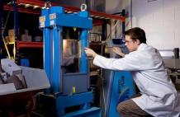
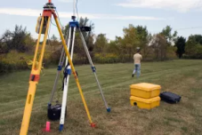
Наши преимущества
Наши преимущества
Наличие единого номера телефона персонального менеджера позволит решить вопросы одним звонком не только в судебной экспертизе, а также в оценочной, кадастровой, строительной, инжиниринговой отраслях.
Мы оказываем наши услуги в 6 регионах России – Вам не потребуется ехать в другой регион и искать в нем первоклассных специалистов.
Наличие собственных лабораторий и оборудования – не потребуется искать посредников для выполнения работ, что сэкономит Ваши время и деньги.
Наша деятельности в различных отраслях позволяет получить уникальные решения.
Профессионализм и опыт сотрудников – гарантия качества
www. rusnekc.ru.
Notes:
цвет может не зеленый?:

Slide 5
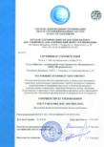
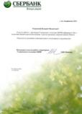
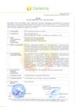
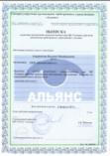
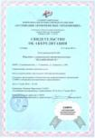
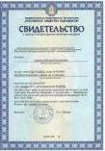
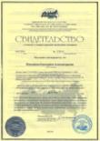
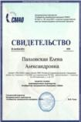
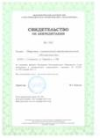
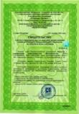
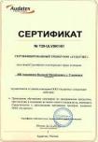
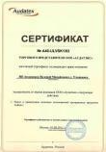
Статусы
Статусы и допуски
Соответствует международному стандарту ГОСТ Р ИСО 9001-2015 (ISO 9001:2015)
Является действительным членом палаты «Палата судебных экспертов
им. Ю.Г. Корухова»
Является официальным представителем в Ульяновской области НП СРО «Национальное объединение судебных экспертов»
Является действительным членом саморегулируемой организации «Союз проектных организаций Стандарт –Проект»
Имеет многочисленные допуски и аккредитации СРО, в т.ч. сертификаты соответствия судебных экспертов по направлениям деятельности

Slide 6
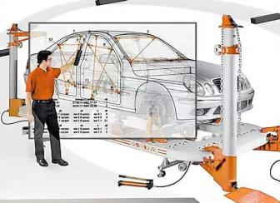
Основные направления группы
Основные направления
Подразделение | Направление деятельности
Лаборатория автотехнических и комплексных технических экспертиз | Экспертизы обстоятельств ДТП, состояния транспортного средства, дорожных условий, автооценочная экспертиза, качества ремонта, в т.ч. двигателей, технологических линий на производствах и т.п.
Лаборатория строительно-технических и землеустроительных экспертиз | Экспертиза проводится при возникновении каких-либо разногласий между застройщиком, подрядчиком, арендатором, арендодателем и клиентом. Инженерные обследования земли, объектов капитального строительства и т.п.
Лаборатория криминалистических и комплексных экспертиз | Экспертизы направлены на подтверждения тех или иных фактов, проверенных криминалистическими способами. При производстве криминалистической экспертизы исследуют следы –улики, оставляемые людьми с вещами, для решения идентификационных, диагностических, или ситуационных задач.
Лаборатория товароведческих и финансово-экономических экспертиз | Экспертизы проводятся в случае возникновения разногласий между продавцом, поставщиком или производителем товара и его покупателем относительно качества, подлинности, происхождения и иных характеристик товара. Проводятся при расследовании преступлений, связанных с экономической деятельностью, в т.ч. когда возникают обоснованные подозрения ухода от налогообложения, либо схемы минимизации налоговых обязательств.

Slide 7
Перечень родов (видов) судебных экспертиз,
выполняемых экспертами компании
Перечень родов (видов)
судебных экспертиз
“ Уникальная команда обладающая 33 специальностями по всем родам экспертизы
Компания АНО НЭКЦ «СУДЭКС» является действительным членом НП «Палаты судебных экспертов» (номер в реестре
№9106).
Сотрудники компании сертифицированы в системе добровольной сертификации негосударственных судебных
экспертов (РОСС RU.И597.04 НЯ00) НП «СУДЭКС» - РФЦСЭ при Министерстве юстиции Российской Федерации.
1.1. Исследование почерка и подписей.
2.1. Исследование письменной речи.
3.1. Исследование реквизитов документов.
3.2. Исследование материалов документов.
6.1. Исследование следов человека (2 записи в реестре).
6.2. Исследование следов орудий, инструментов, механизмов, транспортных средств.
8.3. Исследование холодного и метательного оружия.
10.1. Исследование волокнистых материалов и изделий из них.
10.3. Исследование нефтепродуктов и горюче-смазочных материалов.
10.6. Исследование изделий из стекла и керамики, минералов, силикатных строительных материалов.
10.8. Исследование изделий из резин, пластмасс и других полимерных материалов.
13.1. Исследование обстоятельств дорожно-транспортного происшествия.
13.2. Исследование технического состояния транспортных средств.
13.3. Исследование следов на транспортных средствах и месте дорожно-транспортного происшествия (транспортно-
трасологическая диагностика).
13.4. Исследование транспортных средств в целях определения стоимости восстановительного ремонта и оценки.
13.5. Исследование технического состояния дороги, дорожных условий на месте ДТП.
14.1. Исследование технологических, технических, организационных и иных причин, условий возникновения,
характера протекания пожара и его последствий.

Slide 8
Перечень родов (видов) судебных экспертиз,
выполняемых экспертами компании
Перечень родов (видов)
судебных экспертиз
15.1. Исследование технических и организационных причин, условий возникновения, характера протекания взрыва и его последствий.
16.1. Исследование строительных объектов и территории, функционально связанной с ними, в том числе с целью проведения их оценки.
16.2. Исследование обстоятельств несчастного случая в строительстве с целью установления его причин, условий и механизма,
а также круга лиц, в чьи обязанности входило обеспечение безопасных условий труда.
16.3. Исследование домовладения с целью установления возможности их реального раздела между собственниками в соответствии с условиями, заданными судом; разработка вариантов указанного раздела.
16.4. Исследование проектной документации, строительных объектов в целях установления их соответствия требованиям специальных правил.
16.5. Исследование строительных объектов, инженерных систем, оборудования и коммуникаций с целью установления объема, качества и стоимости выполненных работ, использованных материалов.
16.6. Исследование помещений жилых, административных, промышленных и иных зданий, поврежденных заливом (пожаром) с целью определения стоимости их восстановительного ремонта.
17.1. Исследование записей бух. учета с целью установления наличия или отсутствия в них искаженных данных.
18.1. Исследование показателей фин. состояния и финансово-экономической деятельности хозяйствующего субъекта.
19.1. Исследование промышленных (непродовольственных) товаров, в том числе с целью проведения их оценки.
19.3. Исследование транспортных средств, в том числе с целью проведения их оценки.
21.1. Исследование информационных компьютерных средств.
23.1. Исследование маркировочных обозначений на изделиях из металлов, полимерных и иных материалов.
25.1. Исследование радиоэлектронных, электротехнических, электромеханических устройств бытового назначения.
26.1. Исследование продуктов речевой деятельности.
27.1. Исследование объектов землеустройства, в том числе с определением их границ на местности.

Slide 9
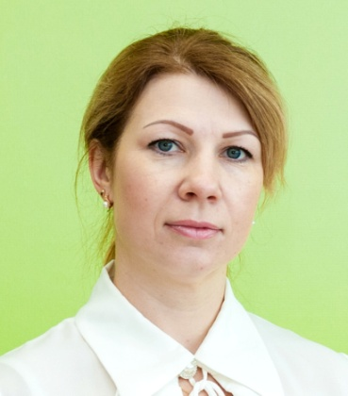
Лаборатория строительно-технических
и землеустроительных экспертиз
Руководитель лаборатории
Сертифицированный судебный эксперт, инженер-проектировщик 1 категории:
16.1 «Исследование строительных объектов и территорий, функционально связанной с ними с целью определения их стоимости».
16.2 «Исследования обстоятельств несчастного случая в строительстве с целью установления его причин, условий и механизма, а также круга лиц, в чьи обязанности входило обеспечение безопасных условий труда».
16.3 «Исследование домовладений с целью установления возможности их реального раздела между собственниками в соответствии с условиями, заданными судом; разработка вариантов указанного раздела».
16.4 «Исследование проектной документации, строительных объектов в целях установления их соответствия требованиям специальных правил. Определение технического состояния, причин, условий, обстоятельств и механизма разрушения строительных объектов, частичной или полной утраты ими своих функциональных, эксплуатационных, эстетических и других свойств».
16.5 «Исследование строительных объектов, их отдельных фрагментов, инженерных систем, оборудования и коммуникаций с целью установление объема, качества и стоимости выполненных работ, использованных материалов и изделий».
16.6 «Исследование помещений жилых, административных, промышленных и иных зданий, поврежденных заливом (пожаром) с целью определения стоимости их восстановительного ремонта».
Андриянова
Светлана Юрьевна
+7(9372) 75-73-45
Образование:
1997-2002 гг. «Ульяновский государственный технический институт», специальность: «Теплогазоснабжения и вентиляция».
Удостоверение о краткосрочном повышении квалификации от ФГБОУ ВПО «УлГТУ» учебно-исследовательский центр «ИРАС» по программе «Ценообразование и сметное нормирование в строительстве»;
Удостоверение о повышении квалификации №772405111019 от 29 ноября 2017 года, выдан ООО «Институт профессионального образования» по программе «Промышленное и гражданское строительство»;
Удостоверение о повышении квалификации №58736-2018 от 24.08.2018 по программе «Неразрушающие методы контроля металлов и сварных соединений (тепловой метод контроля)”, выдано ФГАУ «НУЦСК при МГТУ им. Н.Э. Баумана;
Квалификационное удостоверение №001-58736 по методу теплового контроля 2 уровня, выдано ФГАУ «НУЦСК при МГТУ им. Н.Э. Баумана;
Удостоверение №001-58736 о проверки знаний правил безопасности и федеральных норм и правил Ростехнадзора России «Правила устройства электроустановок»,
Член национального реестра специалистов НОПРИЗ (рег. номер П-086346 от 28.09.2018),
Аудитор СМК Сертификат 2016 г. «Разработка и внедрение системы менеджмента качества организации в соответствие с требованиями стандарта ГОСТ Р ИСО 9011-2015 (ISO 9011:2015)»;
Стаж работы, в т.ч. экспертной, с 2002 г.

Slide 10
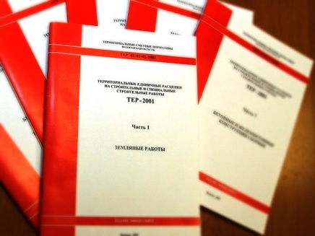
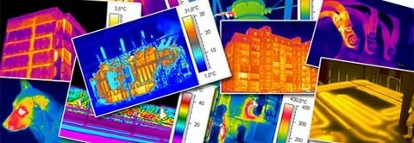
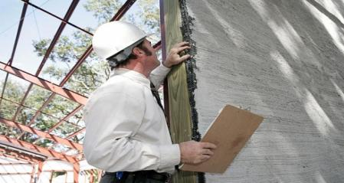
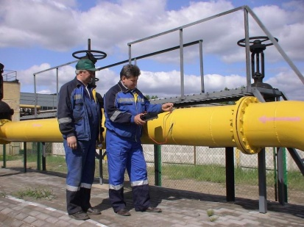
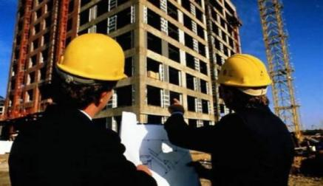
Лаборатория строительно-технических
и землеустроительных экспертиз
Сметы, экспертиза сметной документации
Экспертиза методами тепловизионного контроля
27.1. Исследование объектов землеустройства, в том числе с определением их границ на местности
16.1. Исследование строительных объектов и территории, функционально связанной с ними, в том числе с целью проведения их оценки
16.2. Исследование обстоятельств несчастного случая в строительстве с целью установления его причин и т.д.
16.3. Исследование домовладения с целью установления возможности их реального раздела между собственниками
16.4. Исследование проектной документации, строительных объектов в целях установления их соответствия требованиям специальных правил
16.5.Экспертиза целью установления объема, качества и стоимости выполненных работ, использованных материалов
16.6. Экспертиза зданий, поврежденных заливом (пожаром) с целью определения стоимости их восстановительного ремонта

Slide 11
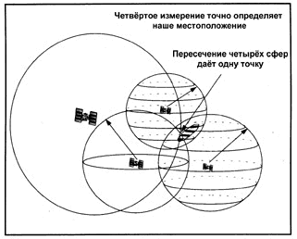
Лаборатория строительно-технических
и землеустроительных экспертиз
ВАЖНО! На основании статьи 252 Гражданского кодекса Российской Федерации любой участник долевой собственности может потребовать выделения его доли из общего имущества. Этот вопрос можно решить путем обоюдного согласия или же через суд.
Основные задачи землеустроительной экспертизы:
Экспертиза, анализ и исследование землеустроительной документации.
Установление площадей спорных земельных участков.
Раздел спорного участка земли между двумя или большим числом сособственников.
Установление порядка пользования спорным земельным участком, в том числе и с установлением сервитута.
Установление соответствия строения (сооружения), находящегося на Вашей и соседней территории требованиям технических регламентов, актуальной нормативно-технической документации в строительстве, планировке городских и сельских поселений в части расположения относительно границ соседнего земельного участка.

Slide 12
Лаборатория строительно-технических
и землеустроительных экспертиз
Лаборатория выполняет:
Определение качества выполненных работ
Определение стоимости устранения выявленных дефектов
Определение стоимости выполненных строительных работ
Соответствие строительных норм и правил
Раздел домовладений
Экспертиза инженерных коммуникаций
Экспертиза капитальности (не капитальности) зданий
Экспертиза качества ремонта в квартире
Экспертиза многоквартирных жилых домов
Экспертиза оконных проемов
Экспертиза перепланировки/реконструкции
Экспертиза проектной документации
Экспертиза смет, сметной документации
ВАЖНО! Специалисты нашей компании имеют необходимый опыт, сертификаты, допуски для проведения соответствующих видов исследований и состоят в саморегулируемых организациях (СРО).

Slide 13
Лаборатория строительно-технических
и землеустроительных экспертиз
Экспертиза проектно-сметной документации
Услуги эксперта для составления сметной документации на строительство, ремонт и анализ строительных смет необходимы в следующих случаях:
При составление строительных смет, оптимальных по стоимости, если Вы подрядчик или заказчик.
При составление сметной документации на строительство, реконструкцию или ремонт объектов.
При проверки правильности применения расценок, коэффициентов - экспертиза смет.
При сверке объемов работ по сметам с реально выполненными.
При проверке объемов строительных смет по проекту.
При определении размера нанесенного ущерба в результате действий третьих лиц.
ВАЖНО! Проверка сметной документации для бюджетных учреждений любого уровня должна выполняться компанией, имеющей аккредитацию на экспертизу проектной документации, выданную Министерством регионального развития РФ.

Slide 14
Лаборатория строительно-технических
и землеустроительных экспертиз
«Лаборатория имеет возможности производства экспертиз промышленной безопасности»:
Экспертиза промышленных зданий и сооружений на производственных объектах.
Аудит системы управления промышленной безопасности и технический аудит.
Экспертиза промышленной безопасности проектной документации нефтегазовых, химических, нефтехимических и нефтегазоперерабатывающих производств.
Экспертиза промышленной безопасности на объектах систем газораспределения и газопотребления.
Экспертиза промышленной безопасности объектов железнодорожного транспорта.
Экспертиза промышленной безопасности трубопроводов и оборудования.
Инженерно-геофизические исследования подземных сооружений и коммуникаций.

Slide 15
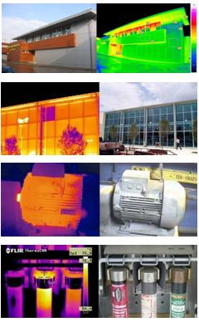
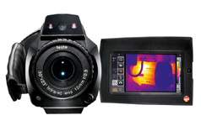
Лаборатория строительно-технических
и землеустроительных экспертиз
Одно из уникальных оборудований нашей лаборатории:
Тепловизор Testo-885-2
Области применения:
в машиностроении
в микроэлектронике
в пищевой промышленности
в строительстве
в энергетике
для нефтегазового комплекса
для охраны и безопасности
для строительства дорог
для судостроения
для энергоснабжения
Тепловизор поможет выявить Вам:
недостаточное утепление строительных конструкций
дефекты кирпичной кладки
нарушения в швах и стыках между сборными конструкциями
дефекты перекрытий
утечки тепла через окна и остекленные участки зданий в результате плохого монтажа или производственных дефектов
утечки тепла через системы вентиляции

Slide 16
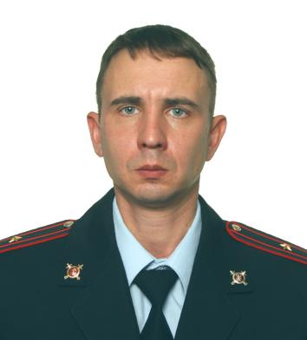
Лаборатория криминалистических и комплексных экспертиз
Руководитель лаборатории
Эксперт-криминалист, сертифицированный судебный эксперт:
1.1.«Исследование почерка и подписей»
3.1.«Исследование реквизитов документов»
5.1.«Идентификация человека по фотографическим изображениям»
6.1.«Исследование следов человека и животных»
6.2.«Исследование следов орудий, инструментов, механизмов, транспортных средств (транспортно-трасологическая идентификация)»
8.1.«Исследование огнестрельного оружия и патронов к нему»
8.2.«Исследование следов и обстоятельств выстрела»
8.3 «Исследование холодного и метательного оружия»
Пискунов
Антон Евгеньевич
+7(9372)-75-73-45
Образование/ Допуски / Лицензии
1998-2002 гг. - Саратовский юридический институт МВД РФ, специальность «Судебная экспертиза». Свидетельство на право самостоятельного производства экспертиз №010402 МВД РФ.
Январь 2016г. - повышение квалификации по экспертной специальности «Технико-криминалистическая экспертиза документов». Удостоверение о повышении квалификации
№ 05 0001265 .
Семейное положение: женат, 2 дочери.
Стаж работы, в т.ч. экспертной, с 2002г.

Slide 17
Лаборатория криминалистических и комплексных экспертиз
АНО НЭКЦ «СУДЭКС» проводит традиционные виды криминалистических экспертиз. Наиболее востребованные из них почерковедческие и технико-криминалистические экспертизы документов.
В рамках почерковедческих исследований устанавливается исполнитель рукописных текстов, записей и подписей, а также решаются вопросы, связанные с установлением обстоятельств выполнения записей:
Не выполнен ли исследуемый текст (подпись) в необычных условиях?
Не выполнен ли рукописный текст (подпись) в непривычной для исполнителя позе?
Не выполнен ли рукописный текст (подпись) намеренно измененным почерком?
Не выполнен ли рукописный текст (подпись) с подражанием почерку конкретного лица?
Не выполнен ли рукописный текст левой рукой, если привычно пишущей для исполнителя является правая рука?
Не выполнен ли рукописный тексты (подписи) в необычном психофизиологическом состоянии пишущего (при болезни, алкогольном опьянении, в состоянии аффекта и пр.)?

Slide 18
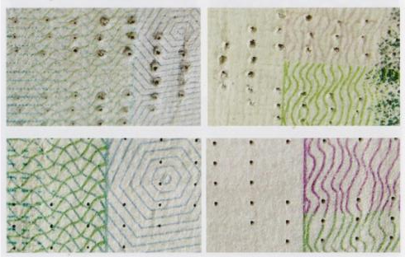
Лаборатория криминалистических и комплексных экспертиз
Основные задачи:
Идентификация конкретных предметов (литер пишущих машин, штампов, печатей, печатных форм, пишущих приборов, фоторецепторов множительных аппаратов и т. д.).
Установление лиц, изготовивших документ.
Идентификация документа по его частям (или части).
Установление способа изготовления документа или его частей.
Установление времени (абсолютного или относительного) изготовления документа и его частей.

Slide 19
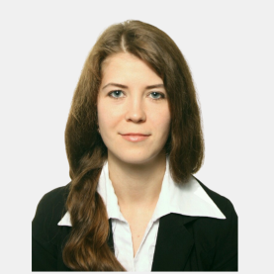
Лаборатория товароведческих и финансово-экономических экспертиз
Руководитель лаборатории
Эксперт-криминалист, сертифицированный судебный эксперт:
19.1. Исследование промышленных (непродовольственных) товаров, в том числе с целью проведения их оценки.
19.3. Исследование транспортных средств, в том числе с целью проведения их оценки.
Калмыкова Юлия Александровна
+7(908)474-77-92
Образование/ Допуски / Лицензии
Имеет высшее образование по специальности: «Бухгалтерский учет, анализ и аудит», (ФГБОУ ВПО «УГСХА им. П. А. Столыпина», 2015 г.);
- Профессиональная переподготовка по программе «Судебная товароведческая экспертиза», (АНО ДПО «НУСТ»)
- Сертифицирована в системе добровольной сертификации судебных экспертов и экспертных организаций (РОСС RU.31594.04 ПАН0 при (ООО «Национальный центр сертификации»):
- сертификат соответствия по судебно-экспертной специальности:
Стаж работы, в т.ч. экспертной, с 2020г.

Slide 20
Лаборатория товароведческих и финансово-экономических экспертиз
Товароведческая экспертиза
наиболее часто используется для исследования потребительских и промышленных товаров по претензиям граждан после их приобретения
19.1 «Исследование промышленных (непродовольственных) товаров, в том числе с целью проведения оценки»
Товароведческая экспертиза (экспертиза товаров) проводится в случае возникновения разногласий между продавцом, поставщиком или производителем товара и его покупателем относительно качества, подлинности, происхождения и иных характеристик товара.

Slide 21
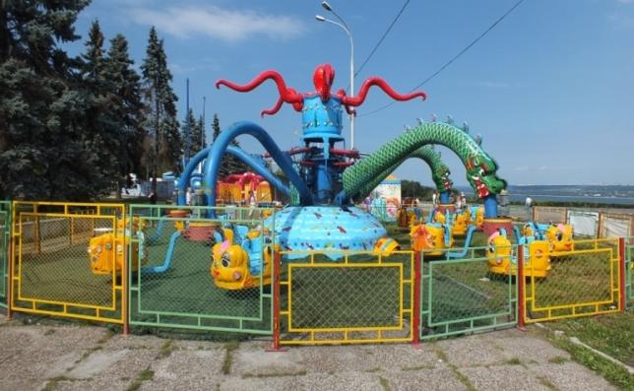
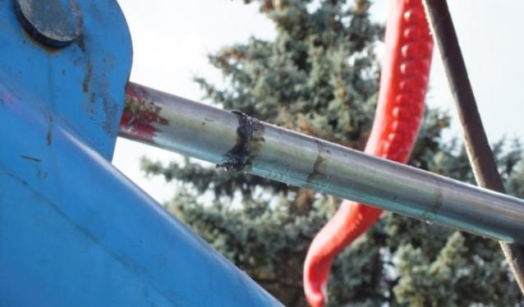
Лаборатория товароведческих и финансово-экономических экспертиз
Из нашего опыта:
Детская карусель
Описание ситуации:
Объект «карусель» приобретен в лизинг.
Заказчик обратился за исследованием на предмет наличия дефектов.
Решение:
Данный объект является восстановленным из бывших в употреблении запасных частей.
По результатам проведения технического обследования оборудования объект был возвращён поставщику.

Slide 22
Лаборатория товароведческих и финансово-экономических экспертиз
Финансово-экономическая экспертиза
определение правомерность доначисления налогов в связи с фактом отклонения цены Ваших товаров или услуг от среднерыночных показателей;
определение, корректно ли Вам были доначислены налоги на основании информации об аналогичных налогоплательщиках.
Судебно-бухгалтерская экспертиза
определение правильности оформления бухгалтерских операций предприятия;
определение наличия или отсутствия материальных ценностей и денежных средств;
определение обстоятельств, имеющих отношение к недостачам и излишкам;
определение доброкачественности проведенной ревизии;
определение состояния бухгалтерского учета на предприятии.
ВАЖНО! Одна из функций такой экспертизы - оценка действия руководителя организации с точки зрения
деяний, предусмотренных Уголовным Кодексом, приведших компанию к банкротству, или ее финансовых
показателей.

Slide 23
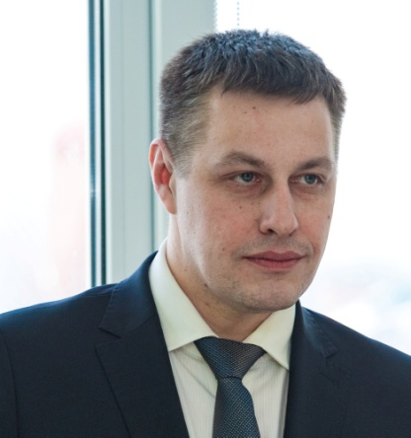
Лаборатория автотехнических
и комплексных технических экспертиз
Руководитель лаборатории
Эксперт-автотехник 1 категории, сертифицированный судебный эксперт:
Эксперт – техник (№ 1913 в государственном реестре Министерства юстиции РФ)
13.1.«Исследование обстоятельств дорожно-транспортного происшествия».
13.2.«Исследование технического состояния транспортных средств».
13.3.«Исследование следов на транспортных средствах и месте ДТП».
13.4.«Исследование транспортных средств в целях определения стоимости восстановительного ремонта и остаточной стоимости».
13.5.«Исследование технического состояния дороги, дорожных условий на месте дорожно-транспортного происшествия».
13.6.«Исследование транспортных средств по выявлению дефектов, качеству сборки, ремонта и рекламациям».
32.1.«Экспертная деятельность медиаторов (посредников-участников досудебной процедуры урегулирования споров)»
Андриянов
Валерий Михайлович
+7(9372)-75-15-17
Образование/ Допуски / Лицензии
1999г. «УАМТ» по специальности: «Автомобилестроение» - техник.
2004г. «Ульяновский государственный технический университет» по специальности: «Автомобиле- и тракторостроение» - инженер.
2011г. «Ульяновский государственный университет» по программе «Оценка стоимости предприятия (бизнеса)» - оценщик.
2010 по наст. вр. НП «Палата судебных экспертов» (МИНЮСТ) переподготовка и сертификация судебного эксперта (13.1.-13.6;32.1.), а также по программе «Профессиональная переподготовка экспертов-техников» - эксперт.
2017г. «Ульяновский государственный университет» по программе: «Мастер делового администрирования»( МВА) .
Членство/ Представительство/ Общественная деятельность
Представитель НП «Национальное Объединение Судебных Экспертов» по Ульяновской области.
Председатель Общественного совета судебных экспертов Ульяновской области при «Палате Судебных Экспертов им. Ю.Г. Корухова».
Член РОО «Деловая Россия», РОО «Опора России», экспертного совета при Минтранс.
Член Торгово-Промышленной Палаты РФ.
Сооснователь Учебного центра «Центра землеустроительного проектирования, оценки земель и экспертизы на базе УлГАУ» по ГЧП.
Семейное положение: женат, дочь.
Стаж работы, в т.ч. экспертной, с 1998г.

Slide 24
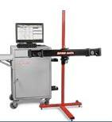
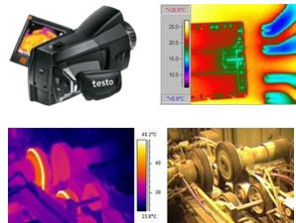
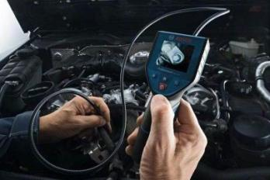
Лаборатория автотехнических
и комплексных технических экспертиз
Уникальность и преимущества лаборатории в оборудовании,
которое позволяет:
определять изменения геометрии кузова и его проёмов (3D промер геометрии кузова);
определять точные размеры автомобильных деталей, расстояние между деталями и агрегатами, их взаимное расположение в пространстве;
определять расстояние между автомобилями и их взаимное положение на месте ДТП, осуществлять привязку автомобилей (участников ДТП) к местности;
определять толщину любого покрытия на изделиях из различных металлов и сплавов, в т.ч. и лакокрасочного;
определять качество лакокрасочного покрытия кузова автомобиля;
определять основные параметры электронной системы управления автомобиля;
определять наличие и качество сварных, паяных швов, различия в технологических режимах выполнения точечной сварки, её качества;
получать термограммы узлов автомобиля, позволяющие находить неисправные детали или детали, которые скоро выйдут из строя;
ГЛАВНАЯ НАША ЦЕННОСТЬ – библиотека – издания по автотехнической экспертизе с 1932г. до 2022г. в единственном экземпляре в Поволжье.

Slide 25
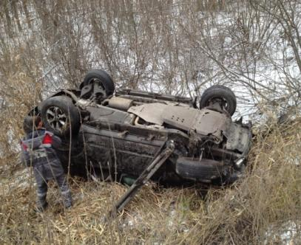
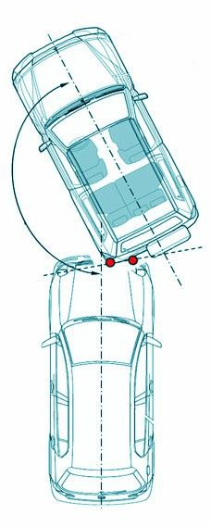
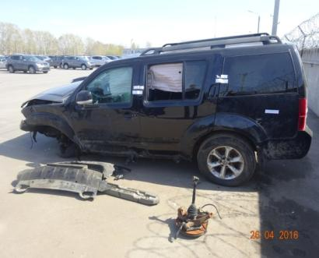
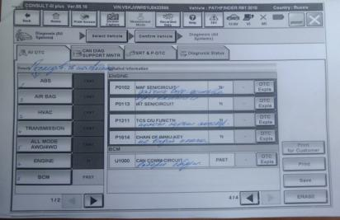
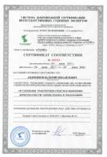
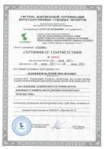
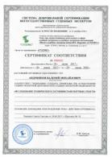
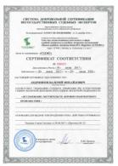
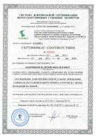
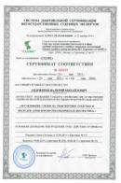
Лаборатория автотехнических
и комплексных технических экспертиз
Из нашего опыта:
Описание ситуации:
Автомобиль NISSAN Pathfinder двигался по изгибу дороги в левую сторону по ходу движения со скоростью 70-80 км/час. Автомобиль внезапно самопроизвольно изменил траекторию движения в левую сторону по ходу движения, пересек встречную полосу движения и слетел в кювет, где совершил опрокидывание на крышу.
Выводы:
На автомобиле отсутствовали дефекты и недостатки рулевого управления, тормозной системы и ходовой части.
На автомобиле имелся недопустимый эксплуатационный износ шин задних колес, что в условиях прохождение скользкого поворота дороги привело к некорректной работе антиблокировочной системы тормозов и могло стать, при всех прочих равных условиях, причинной ДТП.

Slide 26
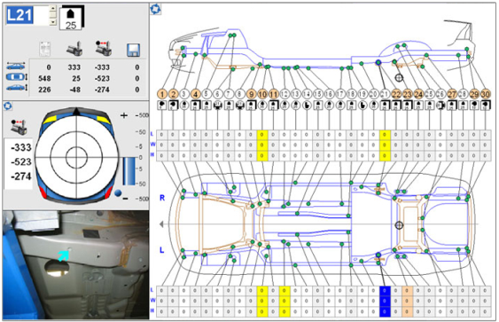
Лаборатория автотехнических
и комплексных технических экспертиз
3D промер геометрии кузова и его проёмов
Предоставляем полный отчет о геометрии кузова, рамы для объективной оценки его состояния.
Наши услуги:
Измерение геометрии кузова повреждённого автомобиля.
Диагностика геометрии несущих систем коммерческого транспорта.
Проверка геометрии кузова при выборе автомобиля с пробегом.
Выездная диагностика по промеру геометрии кузова автомобиля.
Мы не используем устаревшие методы измерений, а взяли на вооружение инновационные 3D-технологии.
Автомобильный диагностический сканер
Launch X-431 Pro
Функции:
Кодирование блоков управления.
Адаптация блоков управления.
Сброс сервисных интервалов.
Считывание потоков данных систем автомобиля.
Отображение текущих параметров системы.
Проверка исполнительных механизмов.
Чтение и стирание кодов неисправностей систем автомобиля.

Slide 27
Наш опыт
Основные принципы экспертизы ставят во главу угла не продажу услуг, а помощь клиенту в его делах, ведь более 95% выигранных споров имеют в основе наши экспертные заключения, и клиенты обращаются к нам снова.
Для нас важен Ваш результат!
Мы проводили такие экспертизы как:
А 55-11246/2020
А 72-6272/2021
А 72-3218/2021
А 72-8386/2019
А 72-14168/2017
А 72-5120/2017
А 72-12748/2014
А 72-7678/2015

Slide 28
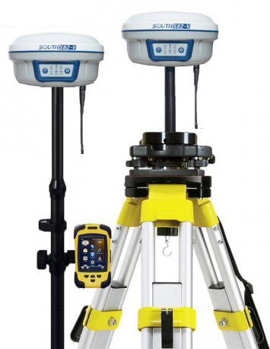
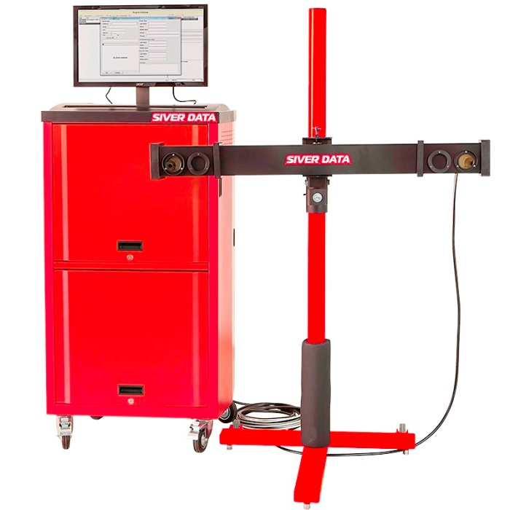
Материально-техническая база
(уникальное)
Тепловизор Testo-885-2 | Геодезический комплекс | Тахеометр Spectra Precision
 | 3D промер геометрии кузова | Автомобильный диагностический сканер
GPS навигатор Javad Maxor

Slide 29
Материально-техническая база
(уникальное)
Толщиномер Condtrol CoFN | Анемометр Testo 410-2 | Термоанемометр Testo 405-V1
Термогигрометр Testo 608-H2 | Измеритель температуры Testo 810 | Лазерный нивелир PHANTON 2D SET

Slide 30
Материально-техническая база
(уникальное)
Дальномер Bosch GLM 150 Professional | Видеоэндоскоп с управлением на 180 градусов | Лазерный нивелир PHANTON 2D SET
Портативные электронные весы серии КД | Мерная лента Fisco 30m | Микроскоп стереоскопический МСП-1

Slide 31
Материально-техническая база
(уникальное)
Индикатор ОДА – 1000 | Хроматограф "Хроматэк – Кристалл» | Цифровой уровень ADA ProLevel 100
Склерометр Schmidt Hammer 225 | Измеритель CMT DMM-001 | Штангенциркуль цифровой ШЦЦ-1-150-0,01

Slide 32
Общественная деятельность
В октябре 2018 г. подписан
протокол о создании
Общественного совета судебных экспертов
Ульяновской области при
«Палате судебных экспертов имени Ю.Г. Корухова»

Slide 33
СМИ о нас
9 февраля 2018г. в рамках празднования 75-летия УлГАУ состоялась церемония торжественного открытия Центра землеустроительного проектирования, оценки земель и экспертизы на факультете агротехнологий, земельных ресурсов
и пищевых производств.

Slide 34
Общественная деятельность
В 2020 году учувствовали в Областном общественном конкурсе
«Общественное признание – 2020»
в номинации «НКО года»

Slide 35
Квалификация
Сотрудники компании
регулярно проходят курсы повышения квалификации, что подтверждается сертификатами и удостоверениями

Slide 36
Квалификации/Лицензии

Slide 37
Мы команда
МЫ КОМАНДА

Slide 38
АНО НЭКЦ «СУДЭКС» НАЦИОНАЛЬНЫЙ ЭКСПЕРТНО-КРИМИНАЛИСТИЧЕСКИЙ ЦЕНТР «СУДЭКС»
Адрес: 432071 г. Ульяновск, ул.Федерации, д.89а, офис 301
Бесплатный телефон: 8 800 775 19 80
Тел.: +7 (9372)-75-73-45
e-mail: sudex@rusnekc.ru www. rusnekc.ru https://vk.com/rusnekc https://web.telegram.org/k/
Контакты

